Slide 1
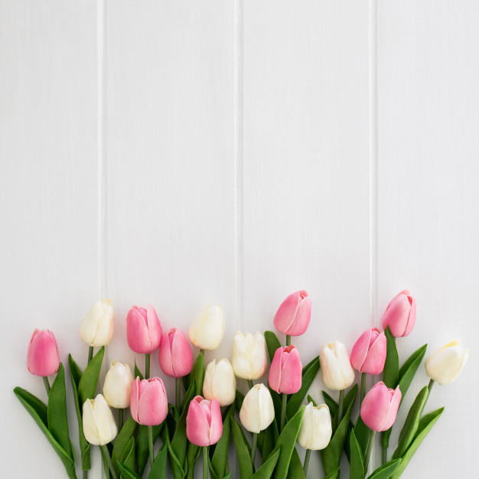
O‘zbek tili 4-sinf

Slide 2
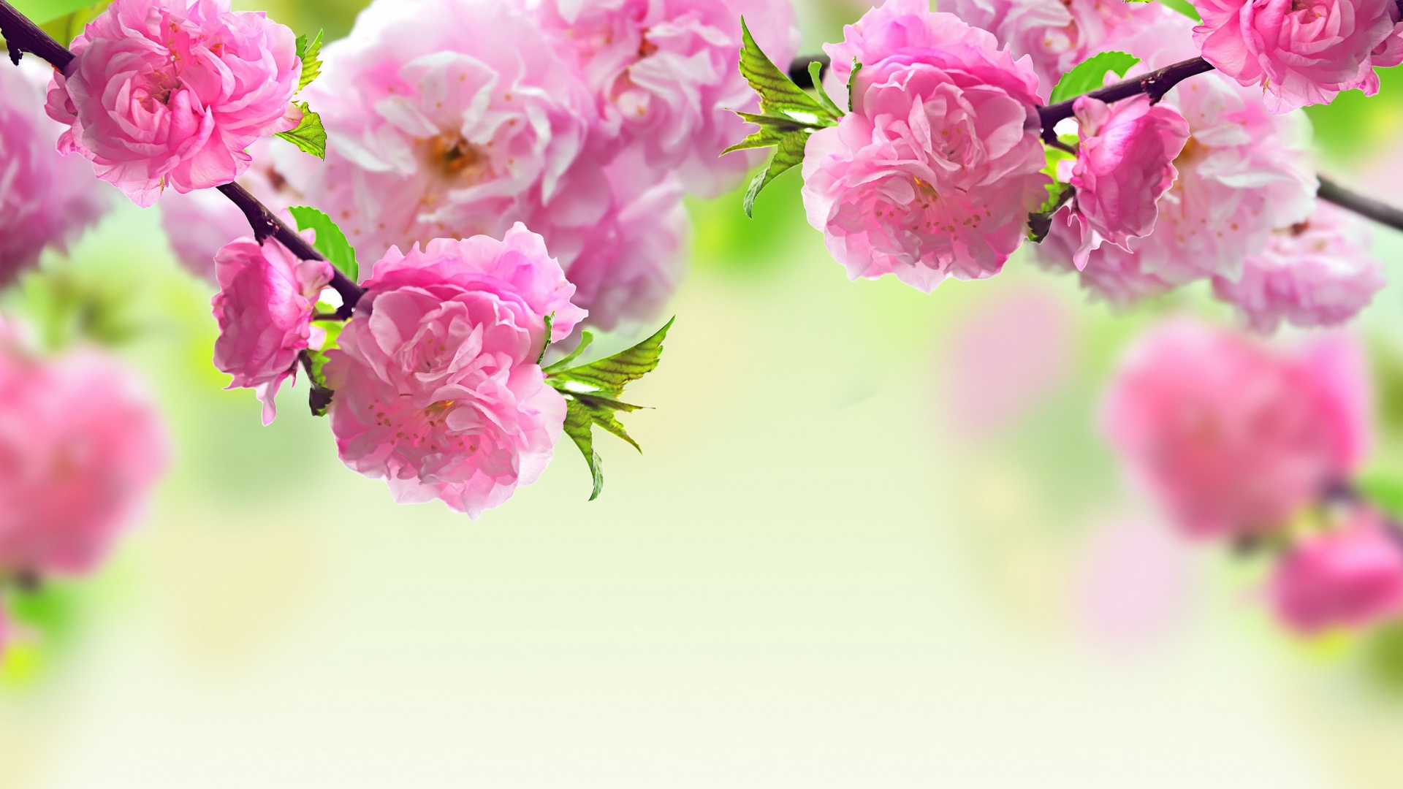
Mavzu: Bahor keldi
(1-dars)

Slide 3
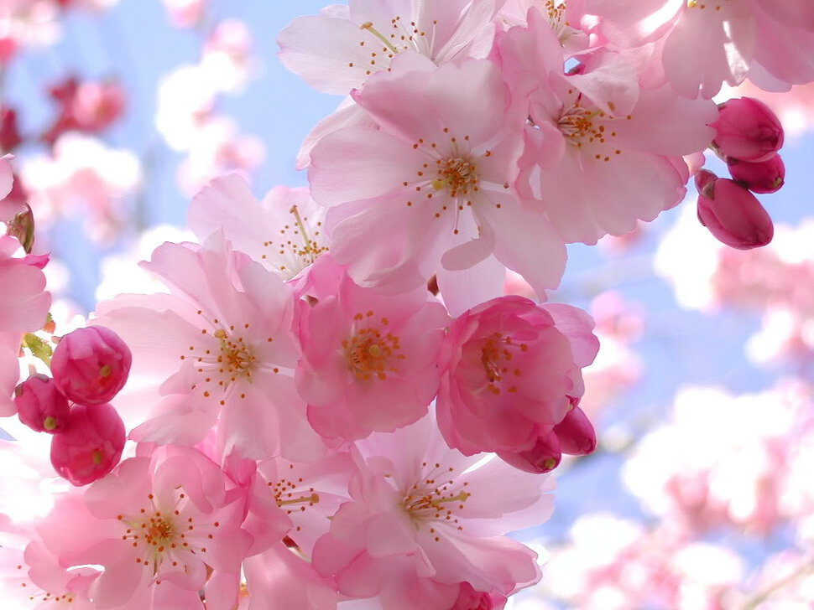
Mustaqil topshiriqni tekshirish:
3- topshiriqdagi she’rni yod olish.
ONA TABIAT
Qish der: – Kumush qorim bor,
Qorbobo yasang!
– Gulim ko‘rkam, – der bahor,
– Guldasta yasang!

Slide 4
Yoz der: – Suvim beg‘ubor,
Suz baliq misol!
Kuz der: – Mevam, bolim bor,
Bari senga, ol!
Demak, ona tabiat
Bizni der har vaqt.
Toshpo‘lat Xolmatov

Slide 5
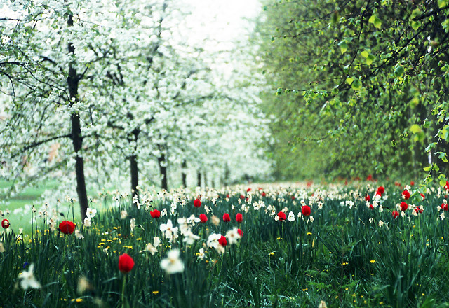
1-topshiriq. Matnni o‘qing, mazmunini qayta hikoya qiling. -da qo‘shimchali so‘zlarga so‘roq bering.
Задание 1. Прочитайте текст, перескажите содержание.
Задайте вопросы на слова с окончаниями -da.
Qushlar uchib keldi. Прилетели птицы. Tog‘larda qorlar erib ketdi. Снег на горах растаял. Bahor fasli boshlandi. Начался сезон весны.

Slide 6
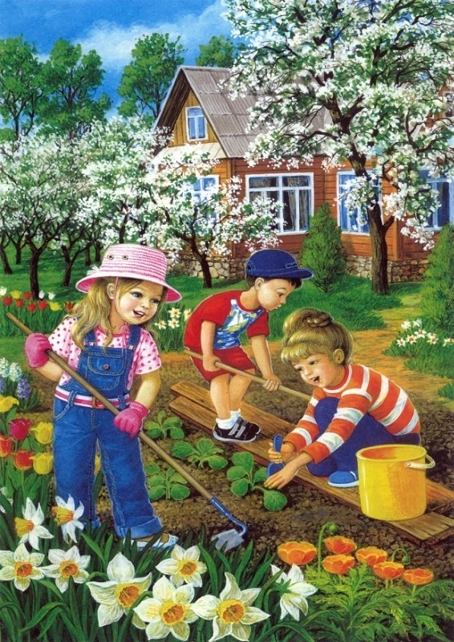
Dalalarda maysalar ko‘kardi. На полях зазеленела трава. Daraxtlar kurtak yoza boshladi. Деревья распустили почки. Bog‘larda qushlar sayradi. В садах запели птицы. Qo‘y-qo‘zilar yaylovga chiqdi. Овцы-ягнята вышли на пастбища. Dalalarda dehqonlar yer haydab, ekin eka boshladilar.

Slide 7
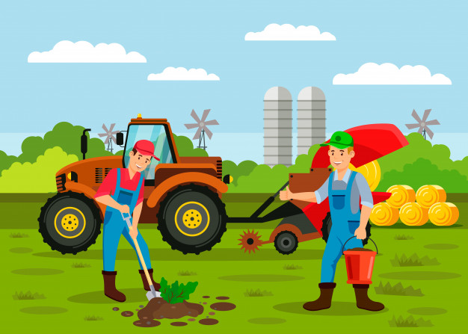
На полях дехкане начали пахать и сеять посев.
Tabiatda ham o‘zgarish bo‘ldi. В природе тоже были изменения. Osmonda quyosh charaqladi. На небе засветило солнце. Tez-tez yomg‘ir yog‘di. Часто шли дожди.

Slide 8
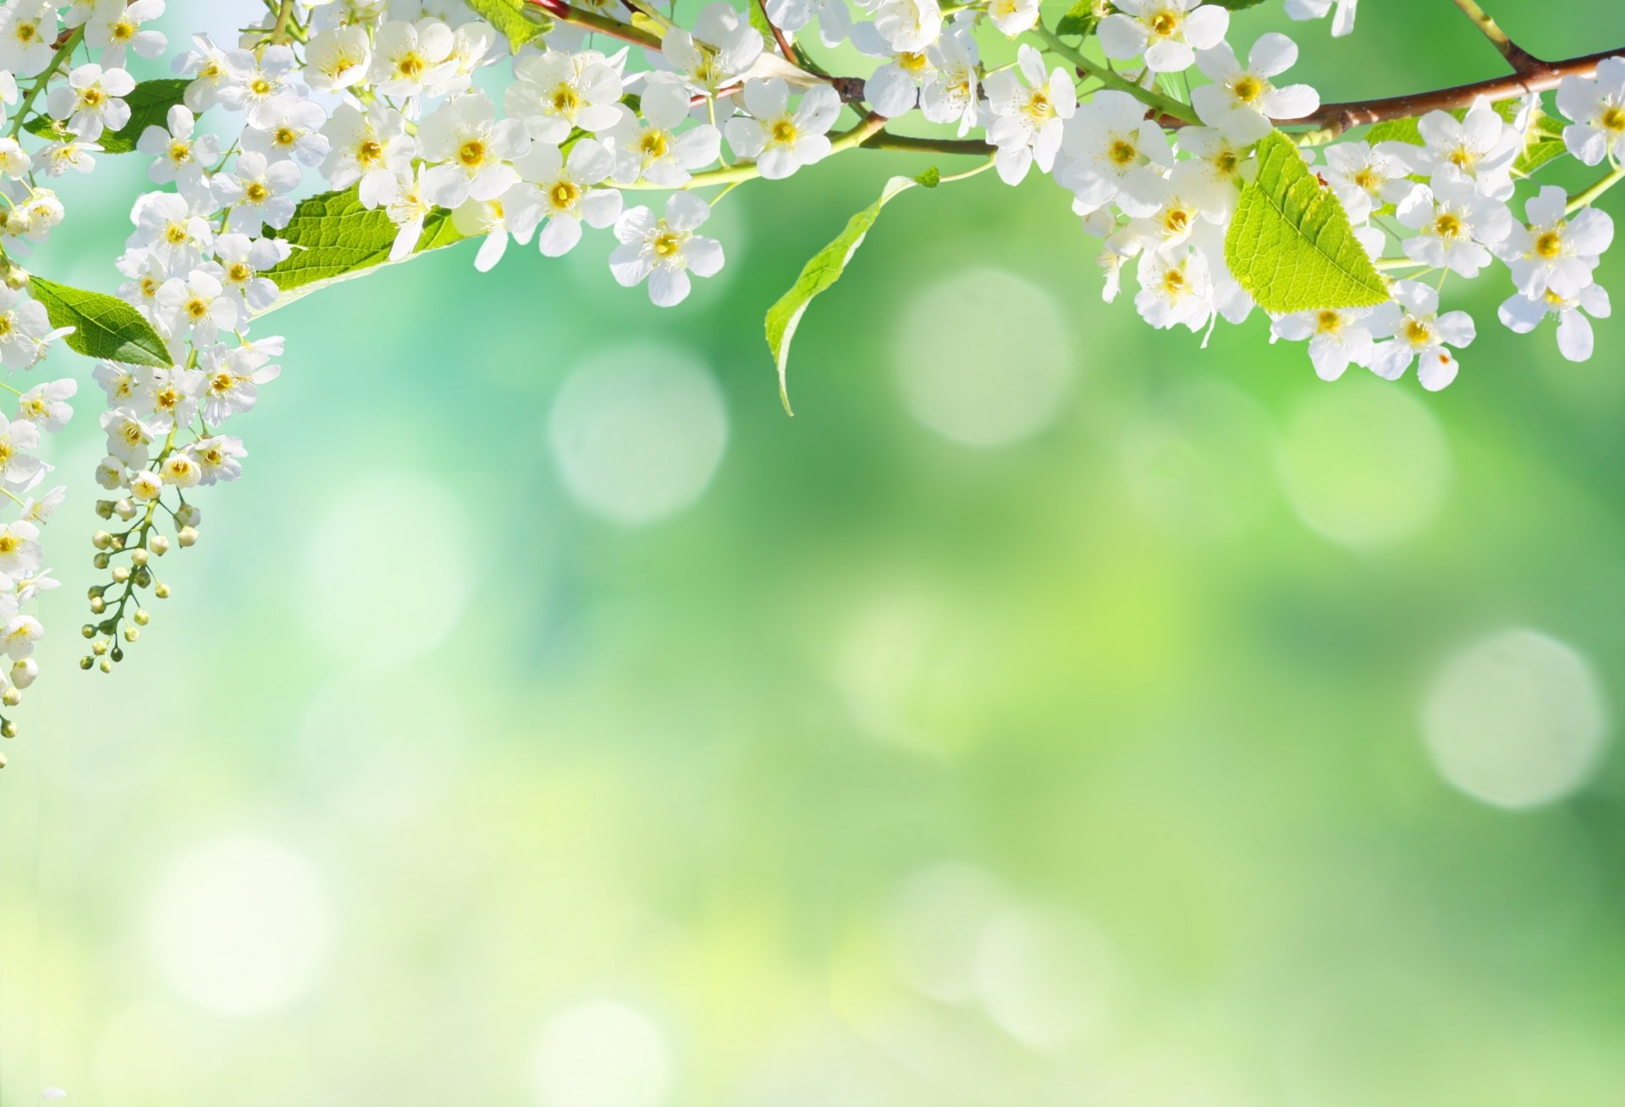
LUG‘AT
ko‘karmoq – зеленеть
o‘zgarish – изменение
ekin – посев
tabiat – природа
kurtak – почка
charaqlamoq – светить

Slide 9
1- mashq. Nuqtalar o‘rniga berilgan so‘zlardan mosini qo‘yib, gaplarni to‘ldiring va daftaringizga ko‘chiring.
Упражнение 1. Поставьте вместо точек нужные
слова, дополните предложения и перепишите
в тетрадь.

Slide 10
1. Bahorda kunlar ... .
2. Yerlar ... .
3. Lolaqizg‘aldoqlar ... .
4. Ko‘chatlar ... .
Foydalanish uchun so‘zlar: haydaladi, ekiladi, isiydi, ochiladi.
isiydi.
haydaladi.
ochiladi.
ekiladi.

Slide 11
BILIB OLING!
-da qo‘shimchasini olgan so‘zlar narsa-buyum yoki voqea-hodisalarning o‘rin-joyini bildiradi. Ular qayerda? so‘rog‘iga javob bo‘ladi.
Masalan: Bog‘da (qayerda?) daraxtlar gulladi.

Slide 12
Запомните!
Cлова с окончаниеми -da обозначают место нахождение вещи или событий. Они отвечают на вопрос qayerda? где?
Например: Bog‘da (qayerda?) daraxtlar gulladi. В саду (где?) зацвели деревья.

Slide 13
2- topshiriq. She’rni o‘qing, mazmunini so‘zlab bering. Ajratilgan so‘zlar ishtirokida gaplar tuzing.
Задание 2. Прочитайте стихотворение, перескажите
содержание. С выделенными словами составьте
предложения.
BAHOR KELDI
Keldi bahor, gul bahor,
Erib bitdi oppoq qor.
Uchib keldi qushlarjon,
Daraxtlar taqdi marjon.

Slide 14
Suvlar oqar shildirab,
Yulduz boqar miltirab,
Chumolilar yayrashar,
Sho‘x bulbullar sayrashar...

Slide 15
Tog‘ bag‘rida qo‘zilar
Ma’rab o‘tga cho‘zilar.
Tolbargak taqib qizlar
Chuchmomalarni izlar.
Quyosh nurlarin sochdi,
Atirgul g‘uncha ochdi.
Yuring, chiqaylik, bog‘lar
Bizni kutar, o‘rtoqlar.
Shukur Sa’dulla

Slide 16
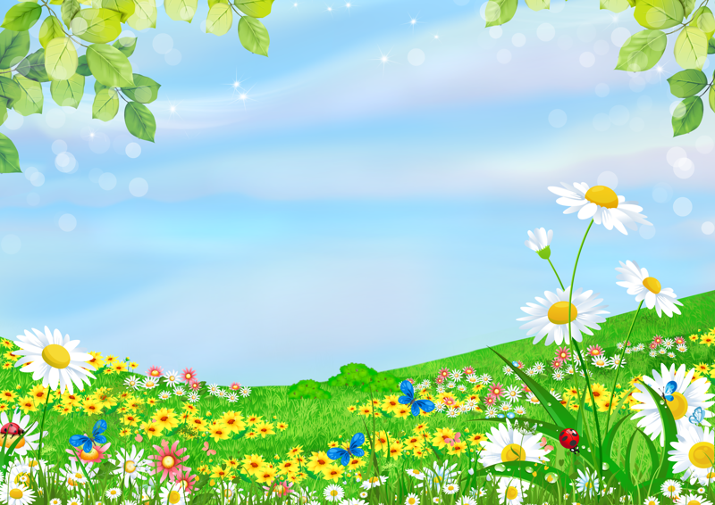
LUG‘AT
erimoq – таять
nur – свет, луч
marjon – здесь: украшение
bulbullar – соловьи
cho‘zilmoq – потягиваться
tog‘ bag‘ri – склон горы
chuchmoma – колокольчик

Slide 17
1- mashq. Birinchi ustundagi so‘zlarni ikkinchi ustundagi so‘zlar bilan bog‘lab, ular asosida gaplar tuzing.
Упражнение 1. Свяжите слова из первого столбика со
словами из второго столбика и составьте предложения.
Quyosh ochilmoq
Kunlar erimoq
Gullar isimoq
Muzlar gullamoq
Daraxtlar qizdirmoq
Quyosh qizdirmoq
Kunlar isimoq
Gullar ochilmoq
Muzlar erimoq
Daraxtlar gullamoq

Slide 18
1-mashq
Quyosh yerni qizdiradi.
Kunlar isiy boshlaydi.
Bog‘larda gullar ochiladi.
Bahor kelishi bilan muzlar eriydi.
Daraxtlar gullaydi.

Slide 19
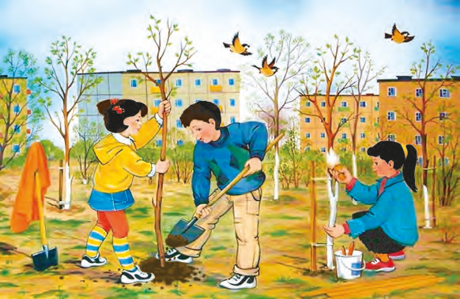
1- topshiriq. Rasm asosida suhbatlashing.

Slide 20
Foydalanish uchun so‘zlar: yumshatmoq, oqlamoq, ekmoq, ko‘chat, mevali daraxt.
– Akmal nima qilyapti?
– Akmal daraxtlarning tagini yumshatyapti va ko‘chat ekyapti.
– Malika va Aziza-chi?
– Malika Akmalga yordam beryapti, Aziza esa daraxtlarni oqlayapti.

Slide 21
2- mashq. Savollarga javob toping va suhbatni ko‘chiring.
– Bahorda qaysi daraxt oldin gullaydi?
– ... .
– Bahorda birinchi ochiladigan gulning nomi nima?
– ... .
– Bahorda qaysi qush birinchi bo‘lib janubdan uchib keladi?
– ... .
Bahorda bodom daraxti oldin gullaydi.
Bahorda birinchi ochiladigan gul – boychechak.
– Bahorda qaldirg‘och birinchi bo‘lib janubdan uchib keladi.

Slide 22
2- topshiriq. Berilgan so‘zlardan foydalanib, matnni davom ettiring.
Задание 2. Используя данные слова, продолжите
текст.

Slide 23
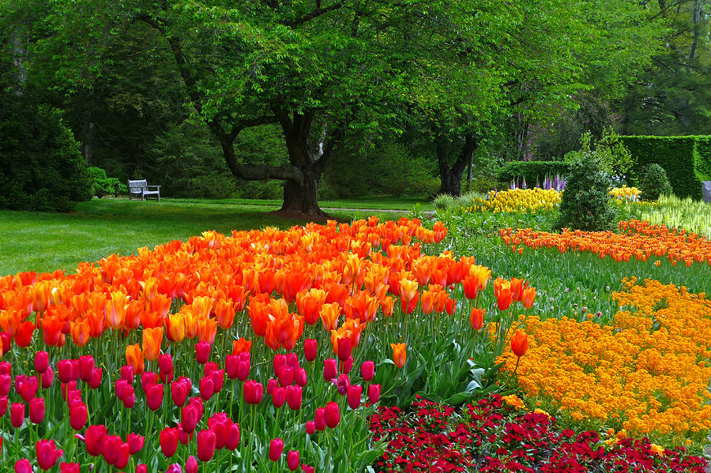
Foydalanish uchun so‘zlar: boychechak, binafsha, qizil, oq, yashil, pushti, erta ochilmoq, barg, qirda, guldonda, uyda, o‘stirmoq, suv quymoq, lolaqizg‘aldoq
Bahorda turli bayramlar o‘tkaziladi. Весной проводятся разные праздники. Ayniqsa, „Gullar bayrami“ tanlovi menga yoqadi. Особенно мне нравится конкурс «Праздник цветов». Sinfimiz o‘quvchilari bu tadbirda faol qatnashadi.

Slide 24
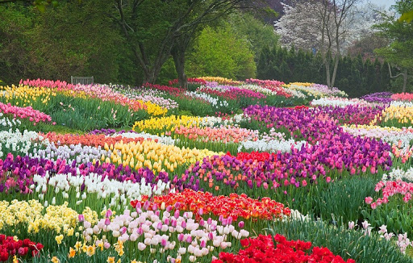
Ученики нашего класса активно участвуют в мероприятии. Dugonalarim Lola, Ozoda va Sitora har xil gullar o‘stiradilar. Мои подруги Лола, Озода и Ситора выращивают разные цветы. Tanlovda gullarning turi, rangi va boshqa belgilari haqida savollar berishadi. На конкурсе задают вопросы о видах, цвете и других признаках цветов.

Slide 25
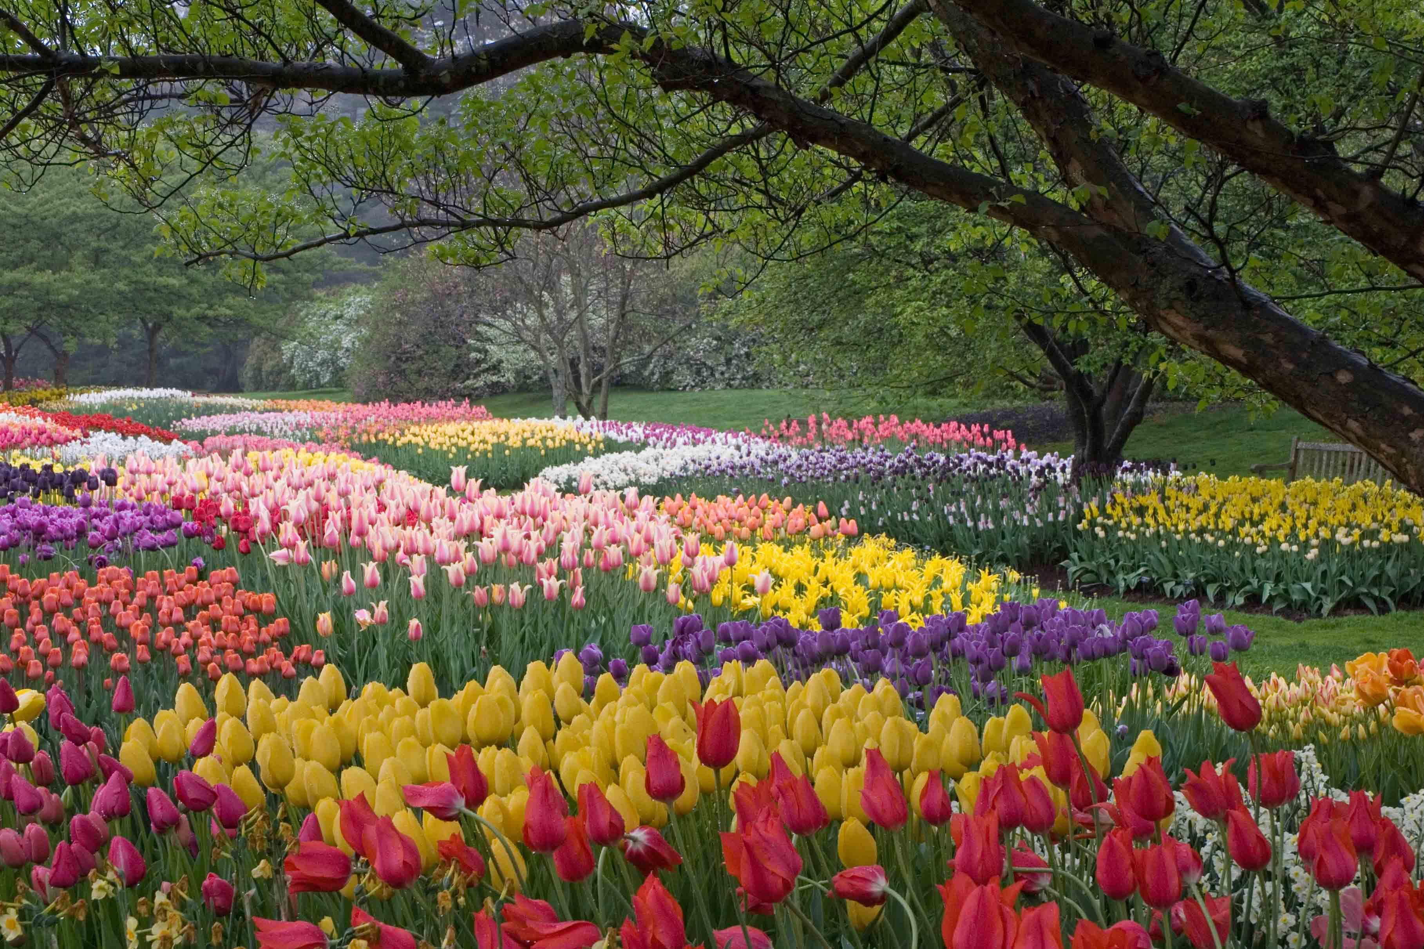
Gullar haqida she’rlar aytib beramiz. Мы рассказываем стихотворения о цветах.
Siz gullar haqida nimalarni bilasiz? Keling, suhbatlasha-miz ... . Что вы знаете о цветах? Давайте, побеседуем.

Slide 26
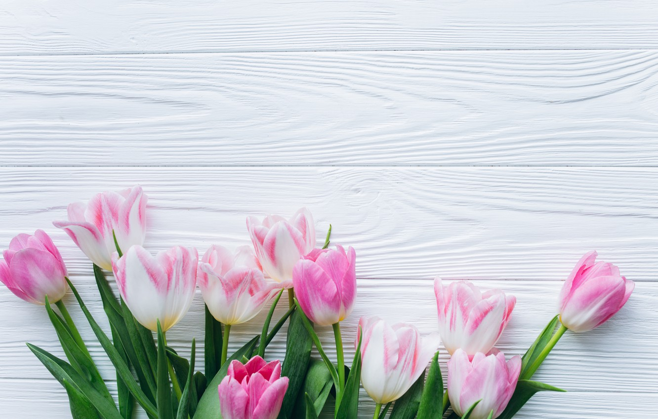
LUG‘AT
o‘tkazmoq – проводить
binafsha – фиалка
tanlov – конкурс
tadbir – мероприятие
boychechak – подснежник
lolaqizg‘aldoq – мак

Slide 27
Mustaqil topshiriq:
Lug‘atda berilgan so‘zlar ishtirokida so‘z birikmalari tuzing (100-bet).
Cоставьте словосочетания со словами данных
в словаре.

Slide 28
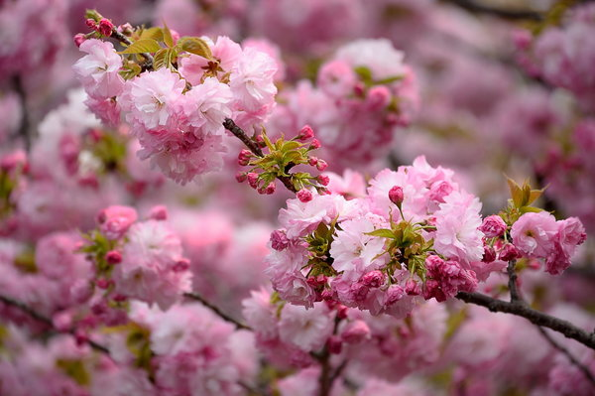
E’tiboringiz
uchun rahmat!

